Slide 1
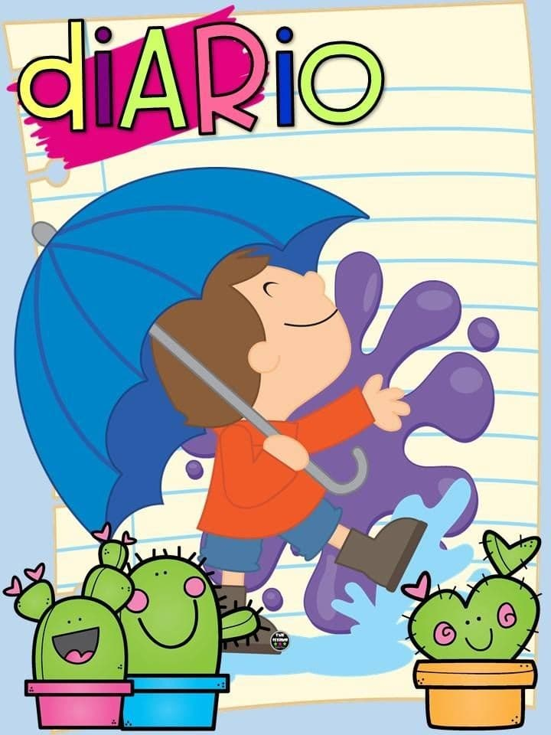

Slide 2
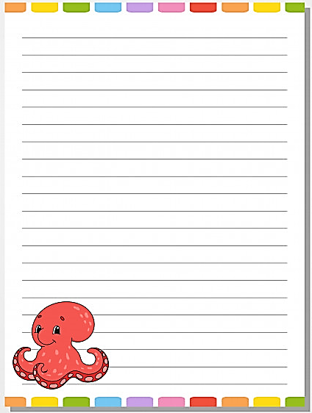

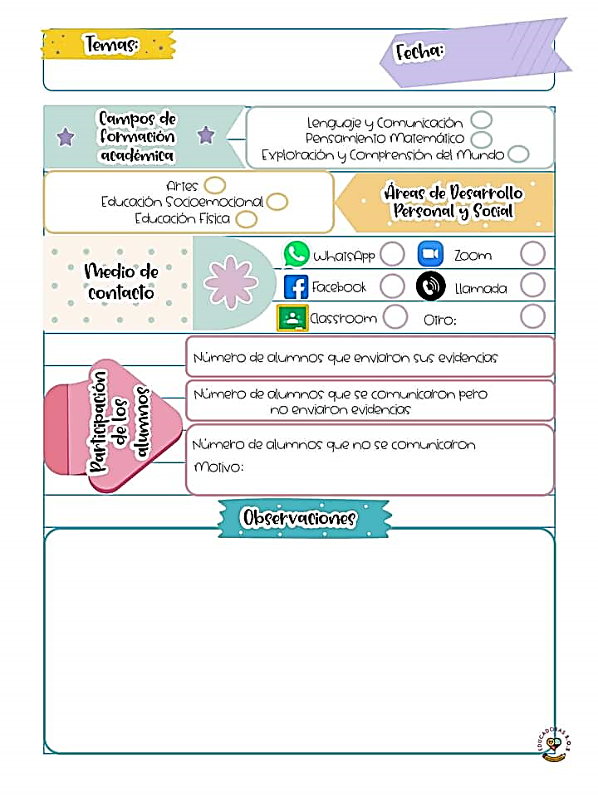

Diario de la alumna
Jardín de Niños “Diego Rivera”
1º”A”
Educadora: Denisse Mancillas
Practicante: Monserrat Mendoza
28/05/2021
3
5
Desconocido
22
El día de hoy en la programación se abordo el plato del buen comer y los alimentos que son saludables con apoyo de imágenes y adivinanzas . También se abordo en la asignatura de lengua extranjera la receta para una ensalada de fruta. Posteriormente se diseño una actividad para trabajar en casa para reforzar el aprendizaje de exploración.

